Slide 1
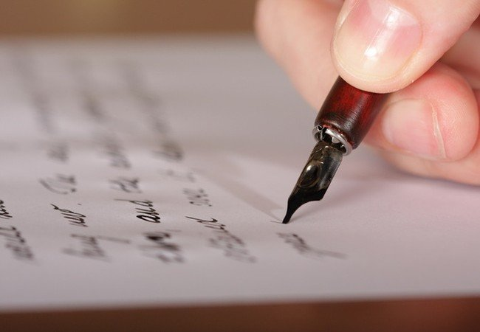
МАСТЕР-КЛАСС
«Приемы формирования умений находить средства выразительности в тексте (задание 7 ОГЭ по русскому языку)»

Slide 2
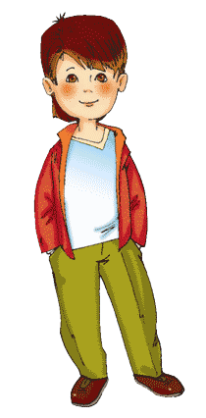
Из примерной образовательной программы образовательного учреждения
Из стратегий смыслового чтения и работы с текстом:
Работа с текстом: поиск информации и понимание прочитанного (ориентироваться в содержании текста и понимать его целостный смысл)
Из перечня коммуникативных УУД:
использовать адекватные языковые средства для отображения своих чувств, мыслей, мотивов и потребностей;
- адекватно использовать речевые средства для решения различных коммуникативных задач; владеть устной и письменной речью

Slide 3
Задание 7 Анализ средств выразительности. Укажите варианты ответов, в которых средством выразительности речи является фразеологизм. 1) Приходят новички и те, кто уже много раз слушал дедушку Пешеходова. 2) Эти засыпают вопросами, на которые он отвечает с великой охотой. 3) И оттого, что сыновья дедушки Пешеходова спят во всех братских могилах, детские горячие умы снова превращают их в былинных героев, готовых проснуться, когда пробьёт час! 4) Старик распрямляется, и вечный дым, стоящий в его глазах, развеивается. 5) А к тому времени уже готовы новые вопросы, и старик отвечает на них сдержанно и достойно.

Slide 4
Эпитет – Образное определение Определение – член предложения, который отвечает на вопрос какой, чаще всего выражен прилагательным

Slide 5
«Очень красивая молодая женщина взошла на палубу парохода. Пассажиры всех классов замерли от восторга и восхищения, глядя на нее. Молодые мужчины ждали ее улыбки и момента, когда она заговорит… И она, вытерев белоснежным платком прекрасное разгоряченное лицо, заговорила: . .

Slide 6
Красивое прекрасное белоснежное молодое

Slide 7
И она, …потерев спину о косяк двери, вытерев белоснежным платком прекрасное разгоряченное лицо, заговорила: _ Уф, жаришша какая! Да ишо карасином ваняит… Люди, восхищенные и одухотворенные красотой женщины, вдруг поникли и , разочарованные, вернулись к своим делам». М.Горький «Красавицы»

